Slide 1
Основні поняття бази даних
Системи управління базами даних

Slide 2
База даних – це впорядкований за певними правилами набір взаємопов’язаних даних.
Предметна область (ПО) – це сфера застосування конкретної бази даних. Наприклад, медицина, освіта, залізничний транспорт, літакобудування

Slide 3
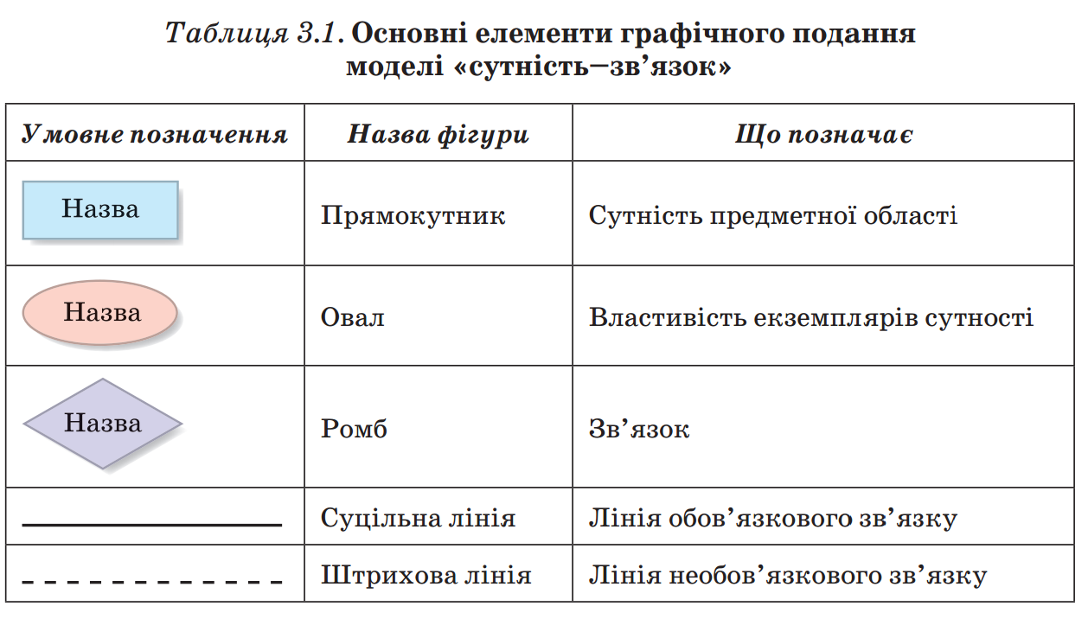

Slide 6
Модель даних —це фіксована система понять і правил для представлення даних структури, стану і динаміки проблемної області в базі даних.
Модель даних має три складові: • Структура даних визначає спосіб організації даних, множину можливих типів даних, набір операцій, які можна над ними виконувати. • Засоби опрацювання даних визначають набір команд, які забезпечують опрацювання даних залежно від способу їх організації. • Обмеження цілісності визначає вимоги для забезпечення правильності даних у будь-який момент часу.

Slide 8
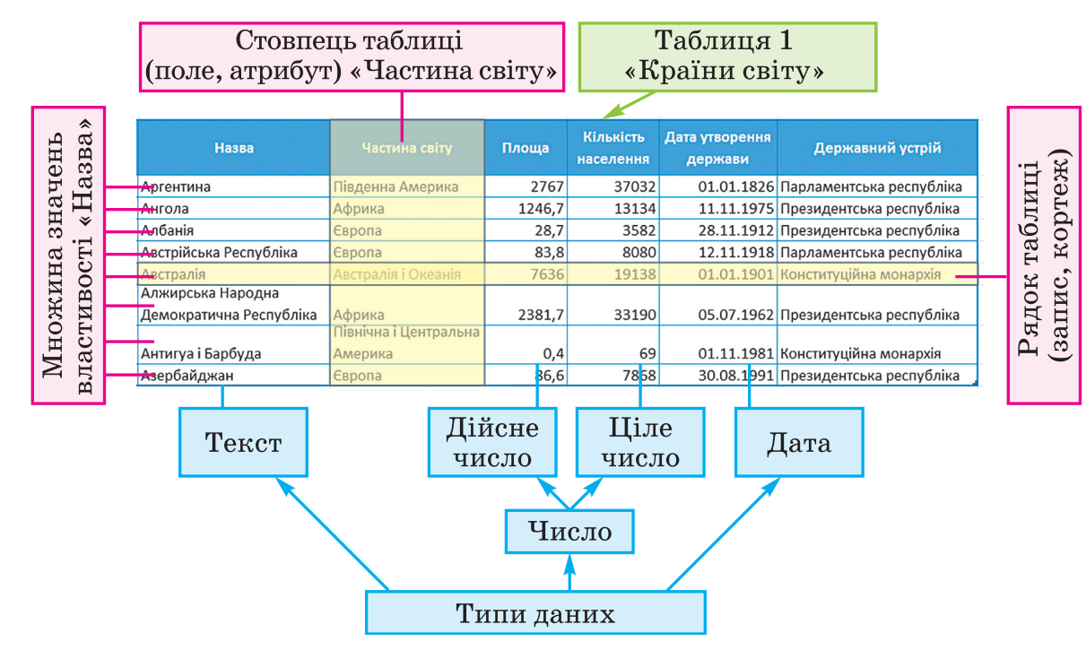

Slide 9
Етапи створення БД
Постановка завдання.
Створення описової інформаційної моделі бази даних.
Визначення моделі «сутність-зв’язок».
Визначення моделі даних.
Створення структури бази даних з використанням однієї із систем управління базами даних або однієї з мов програмування.
Введення даних.
Тестування бази даних, її корекція.

Slide 10
Системи управління базами даних (СУБД) – це прикладні комп’ю- терні програми, призначені для створення, збереження та вико- ристання баз даних.

Slide 11
